Slide 1

Концепция развития кинопедагогики и медиаобразования: искусство на службе воспитания
Третьякова
Наталия Владимировна,
директор МОБУ СОШ № 35 г.Таганрог

Slide 2

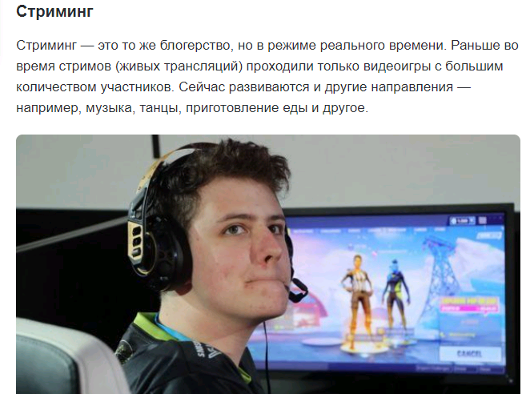
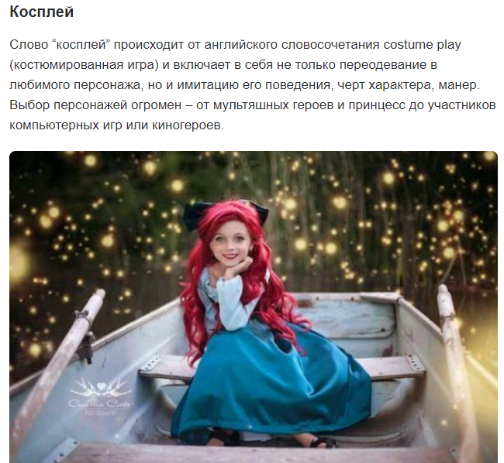
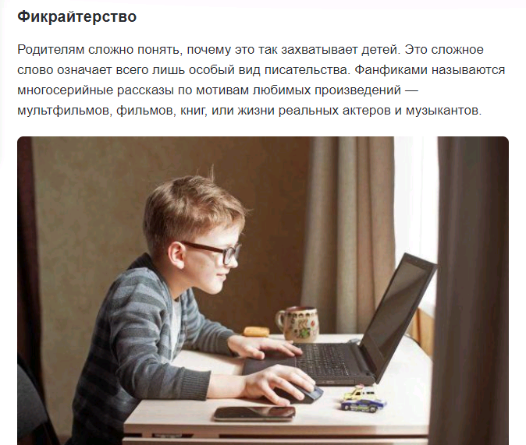

Slide 3
Современные дети чаще всего посещают сайты категории «Аудио и видео» (43,6%): в первую очередь смотрят блогеров на YouTube, слушают музыку на стриминговых платформах и проводят время за сериалами Netflix.

Slide 4


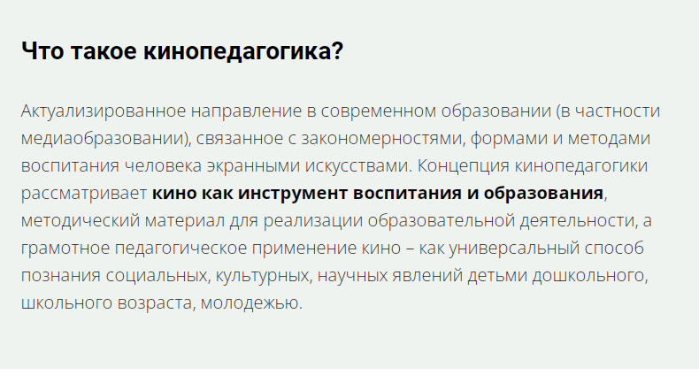

2019

Slide 5

«Медиаобразование – процесс образования и развития личности с помощью и на материале средств массовой коммуникации (медиа) с целью формирования культуры общения с медиа, творческих, коммуникативных способностей, критического мышления, умений интерпретации, анализа и оценки медиатекста, обучения различным формам самовыражения при помощи медиатехники».
А.В.Фёдоров

Slide 6
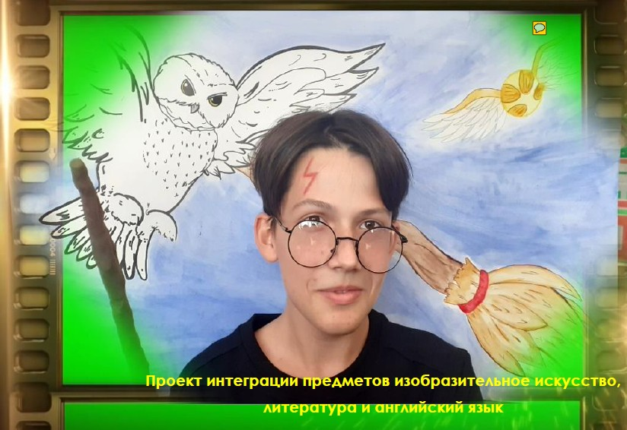
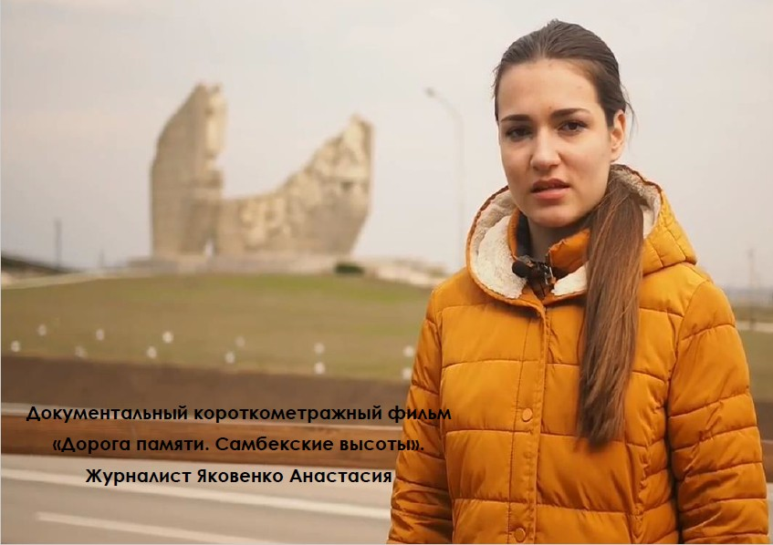
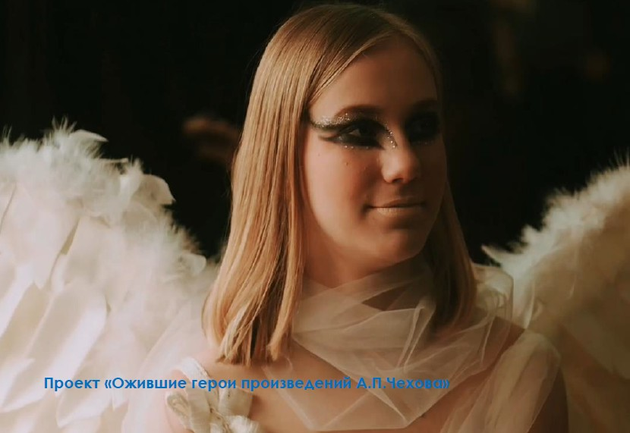
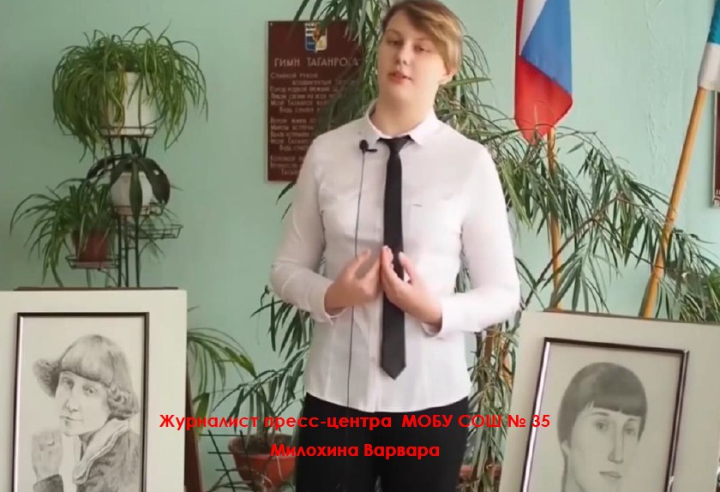
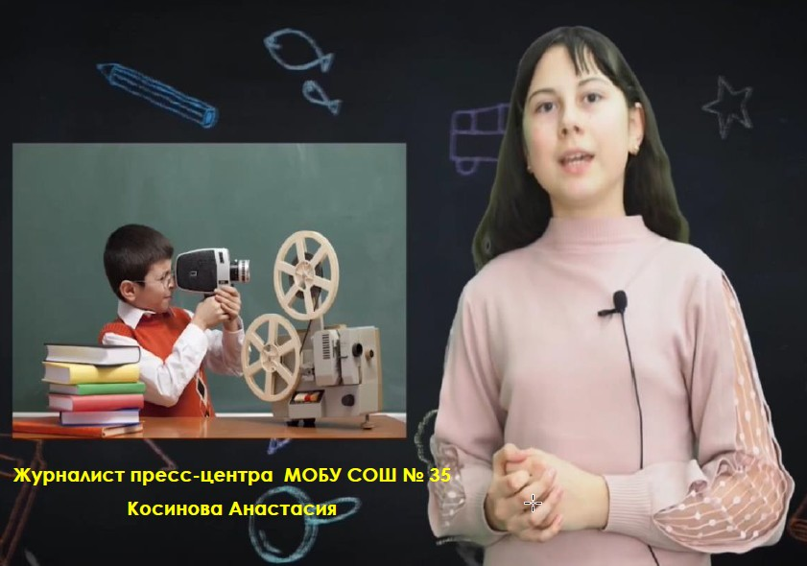

Slide 7
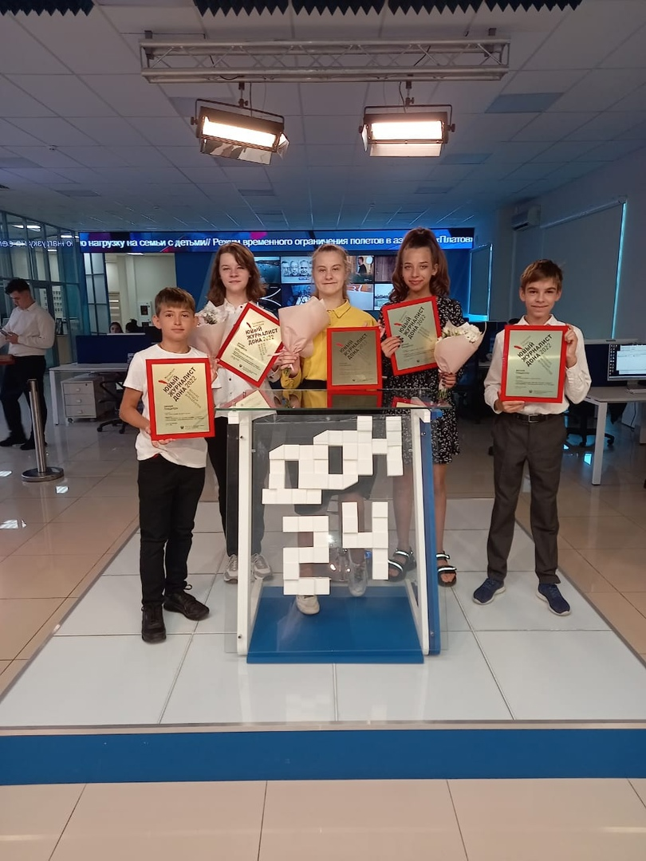

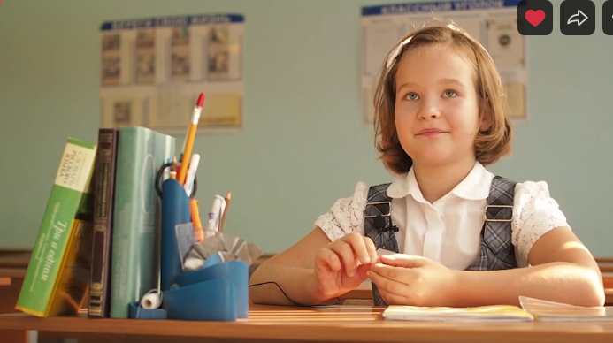


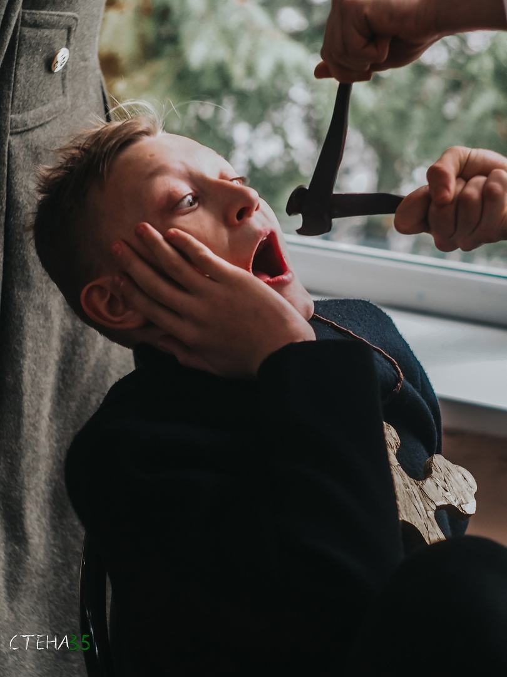
2020

Slide 8
Работа кружков-студий-секций
внеурочной деятельности и дополнительного образования:
«Школьная радиостудия»,
«Детская журналистика» (для издания школьной газеты, альманаха, сборника творческих работ),
«Основы экранной культуры»,
«Основы видеосъемки и монтажа»,
«Школьный видеоклуб»,
«Основы сценарного мастерства и режиссуры»,
«Школьное телевидение»,
«Реклама».

Slide 9
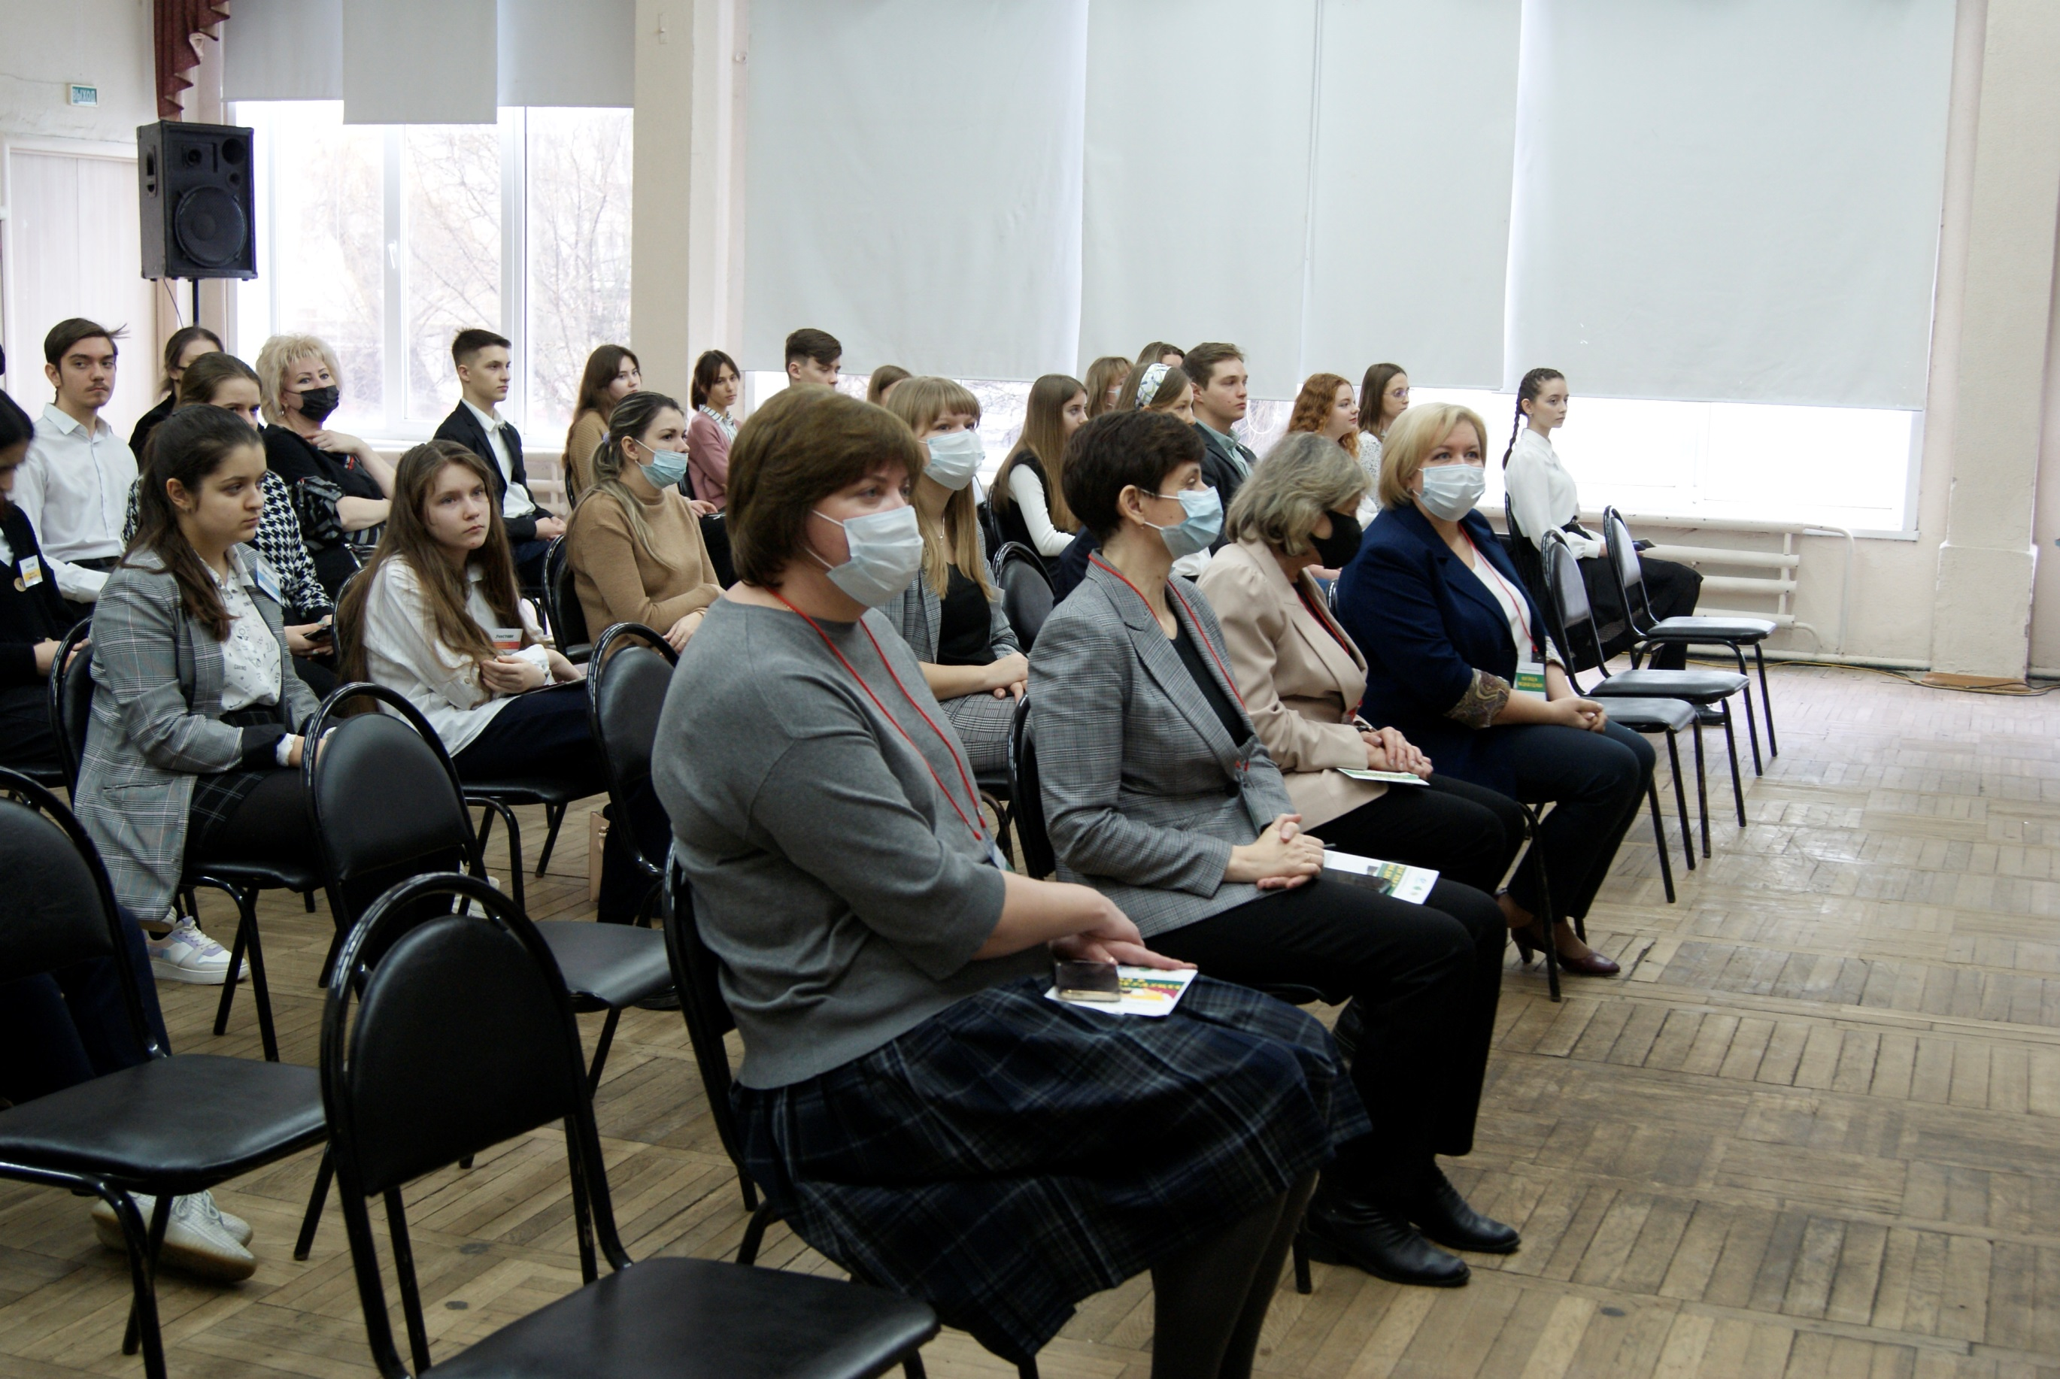
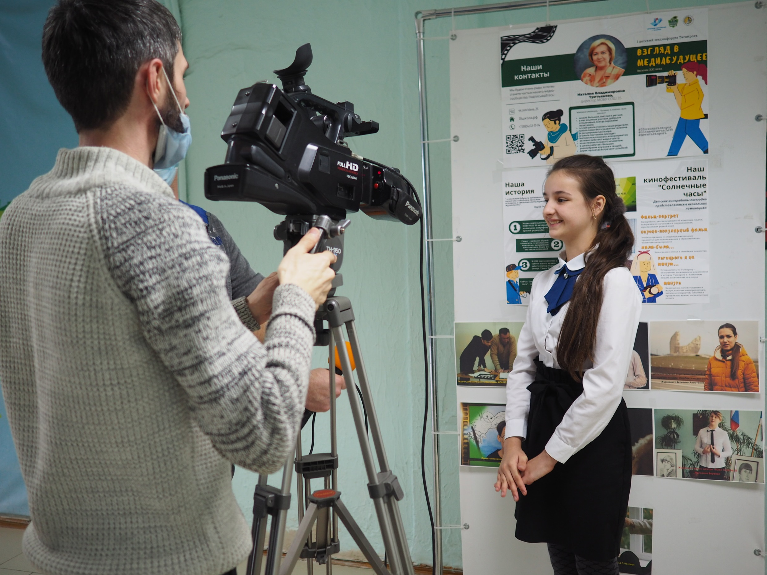
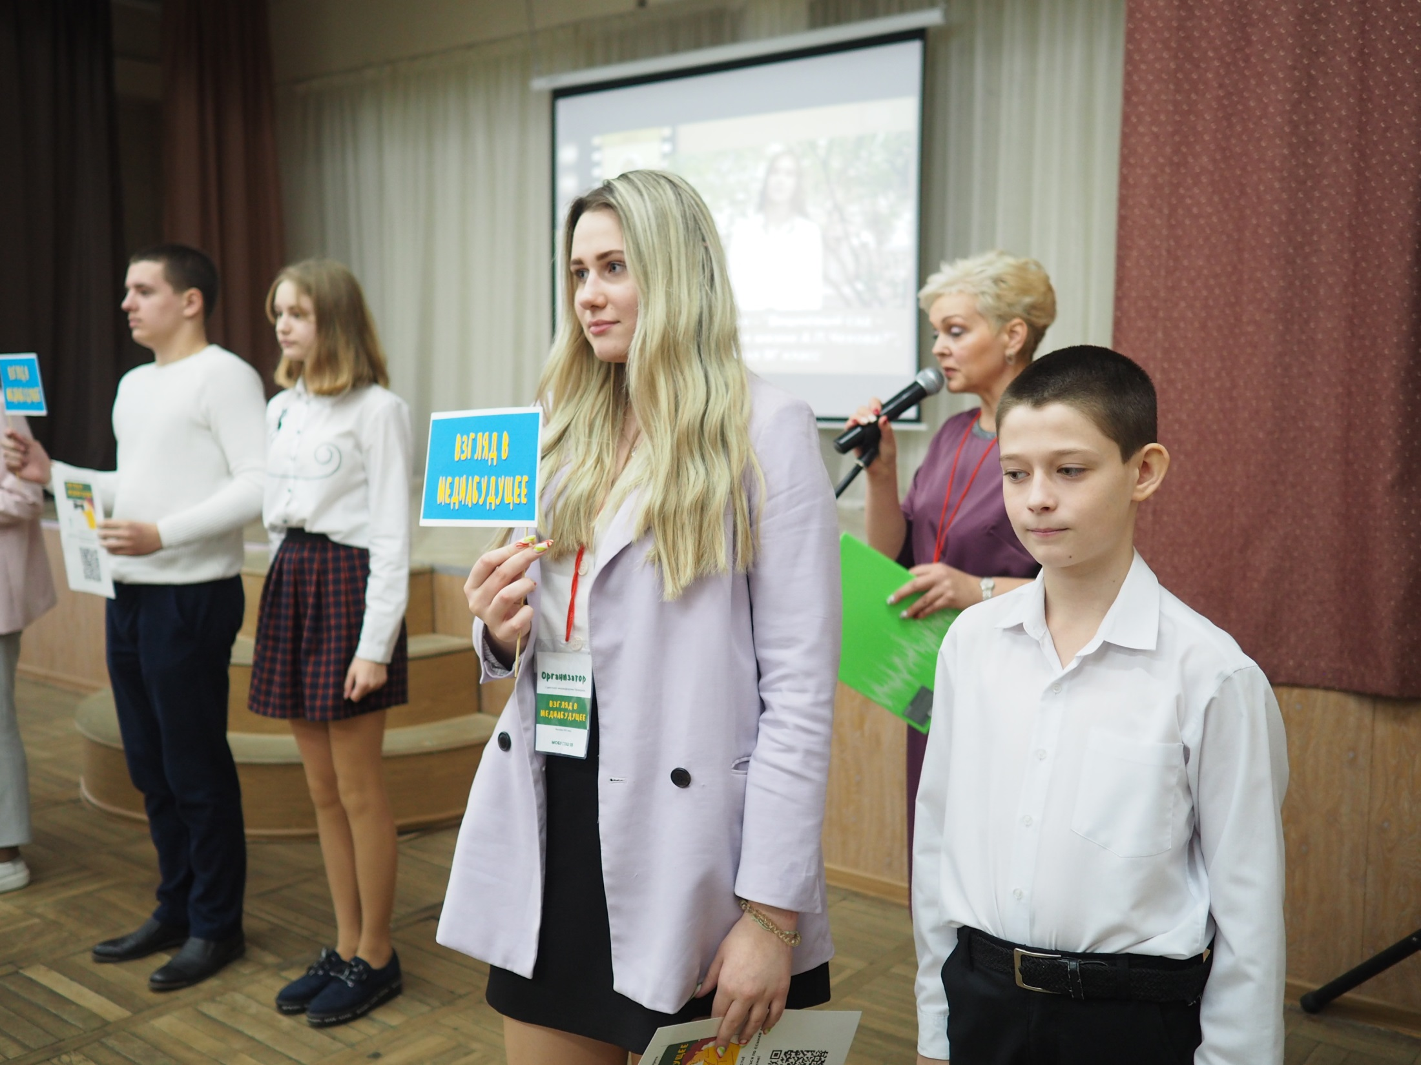
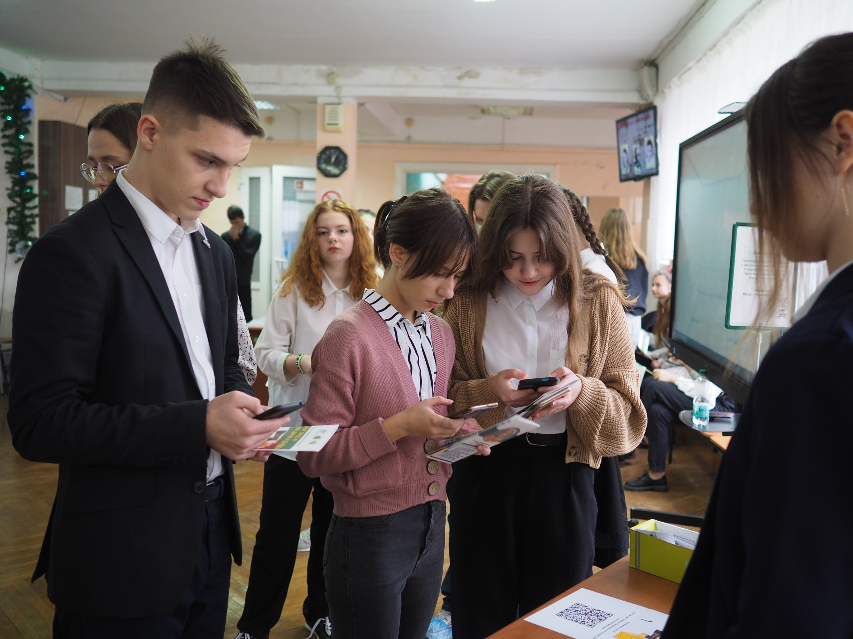
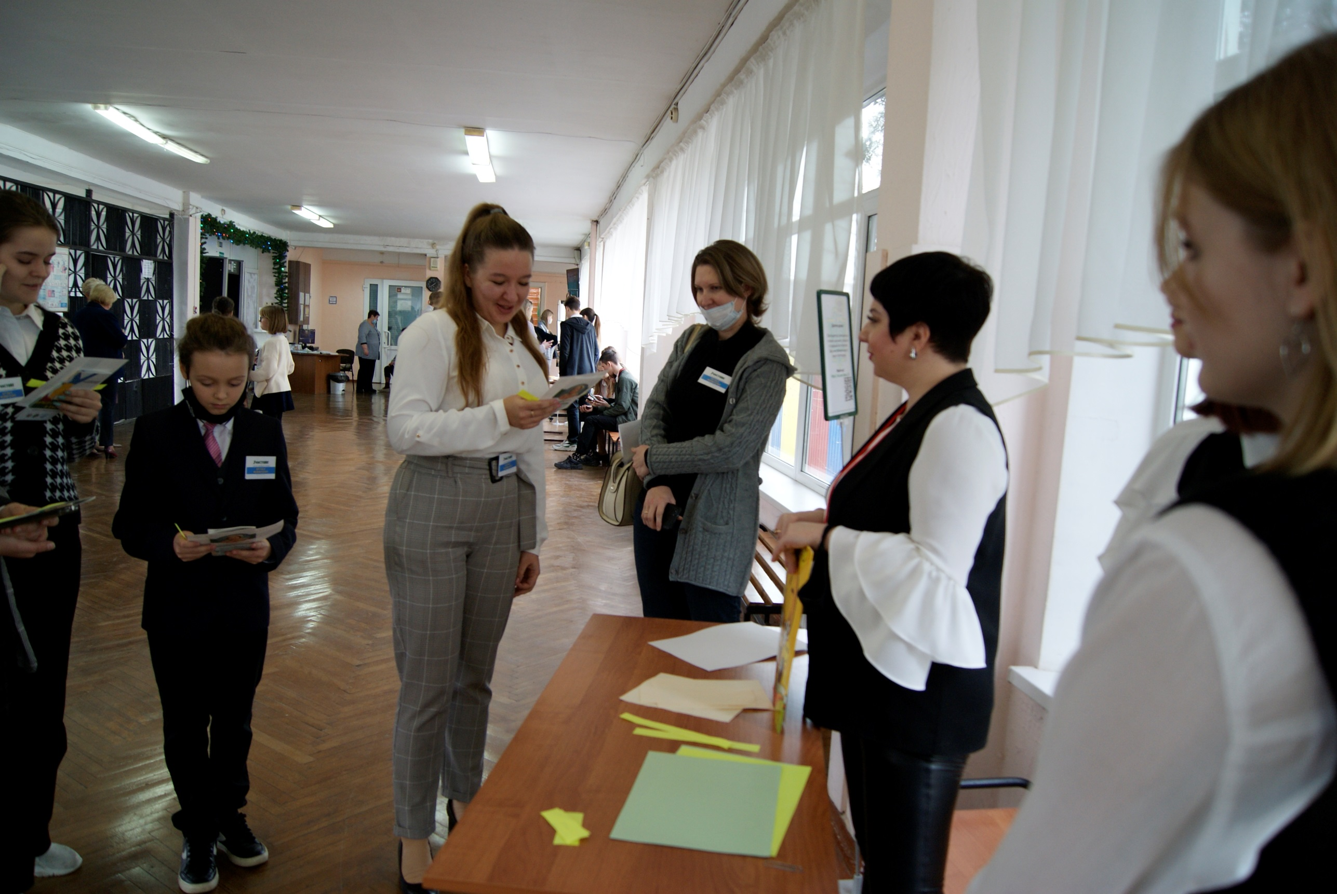
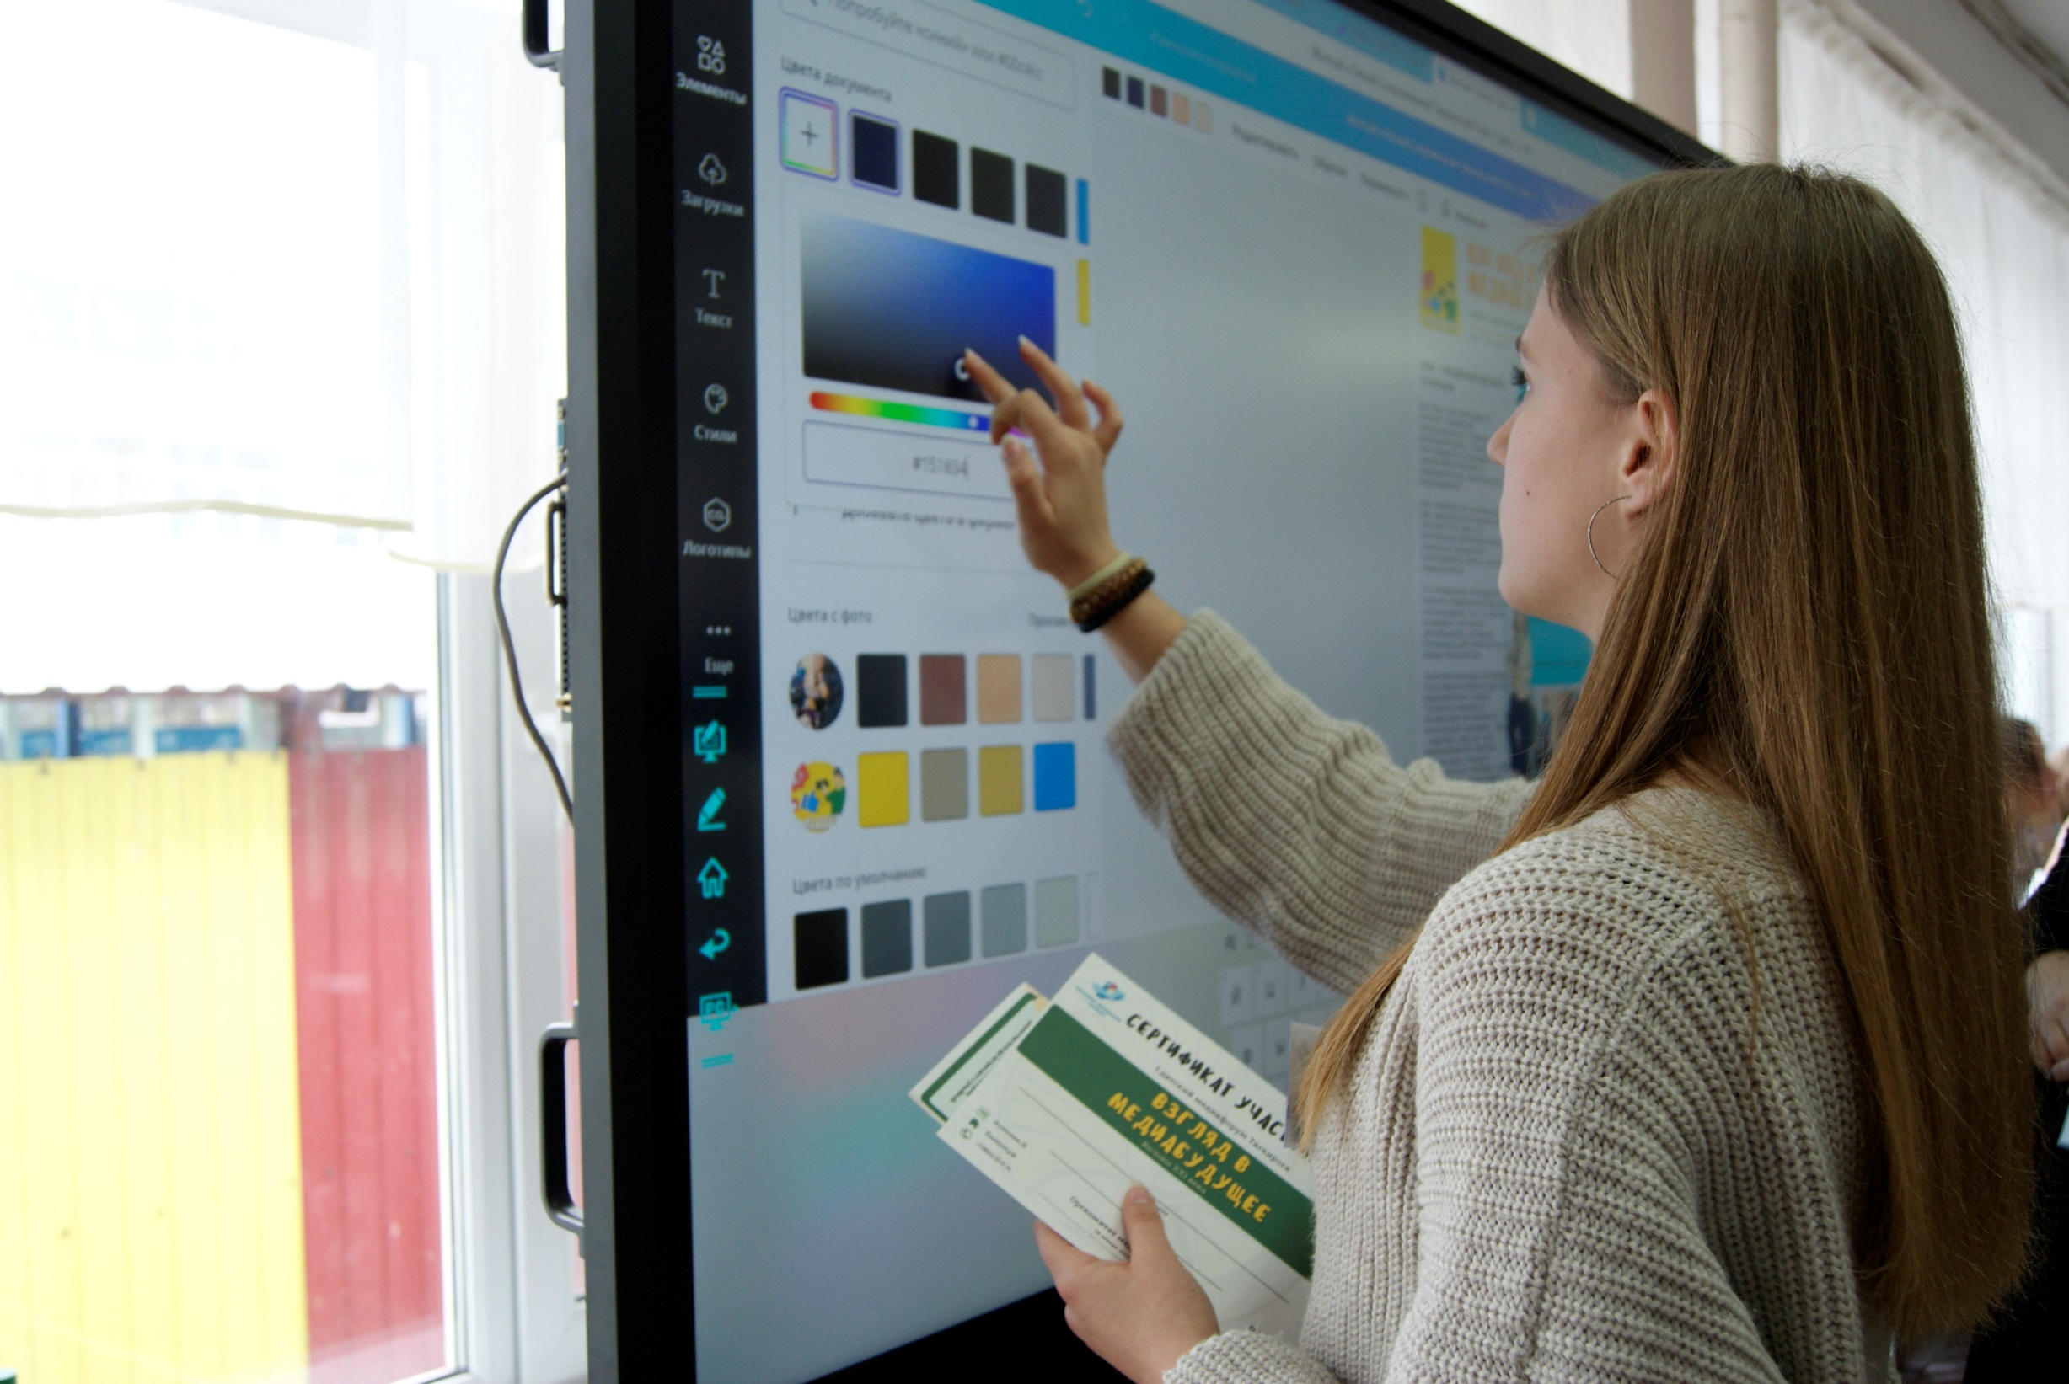
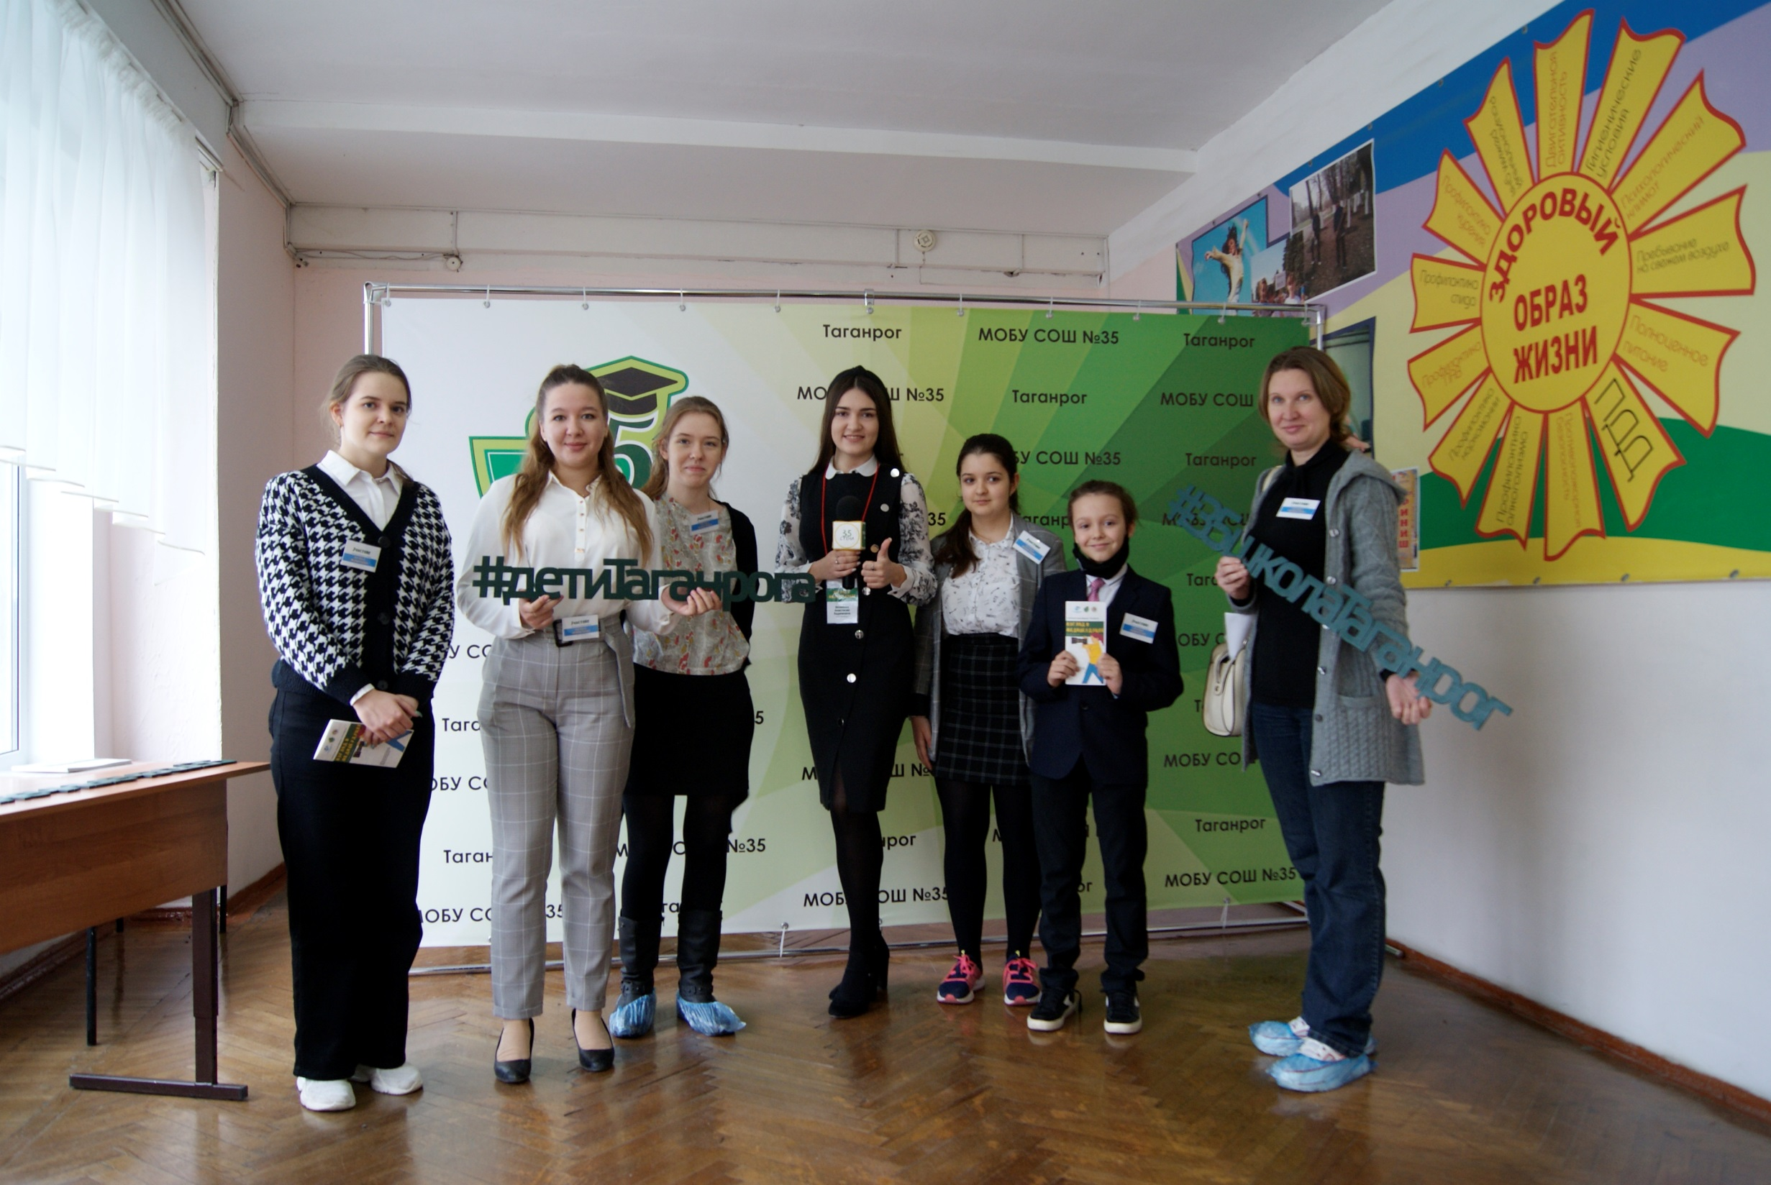


2021

Slide 10
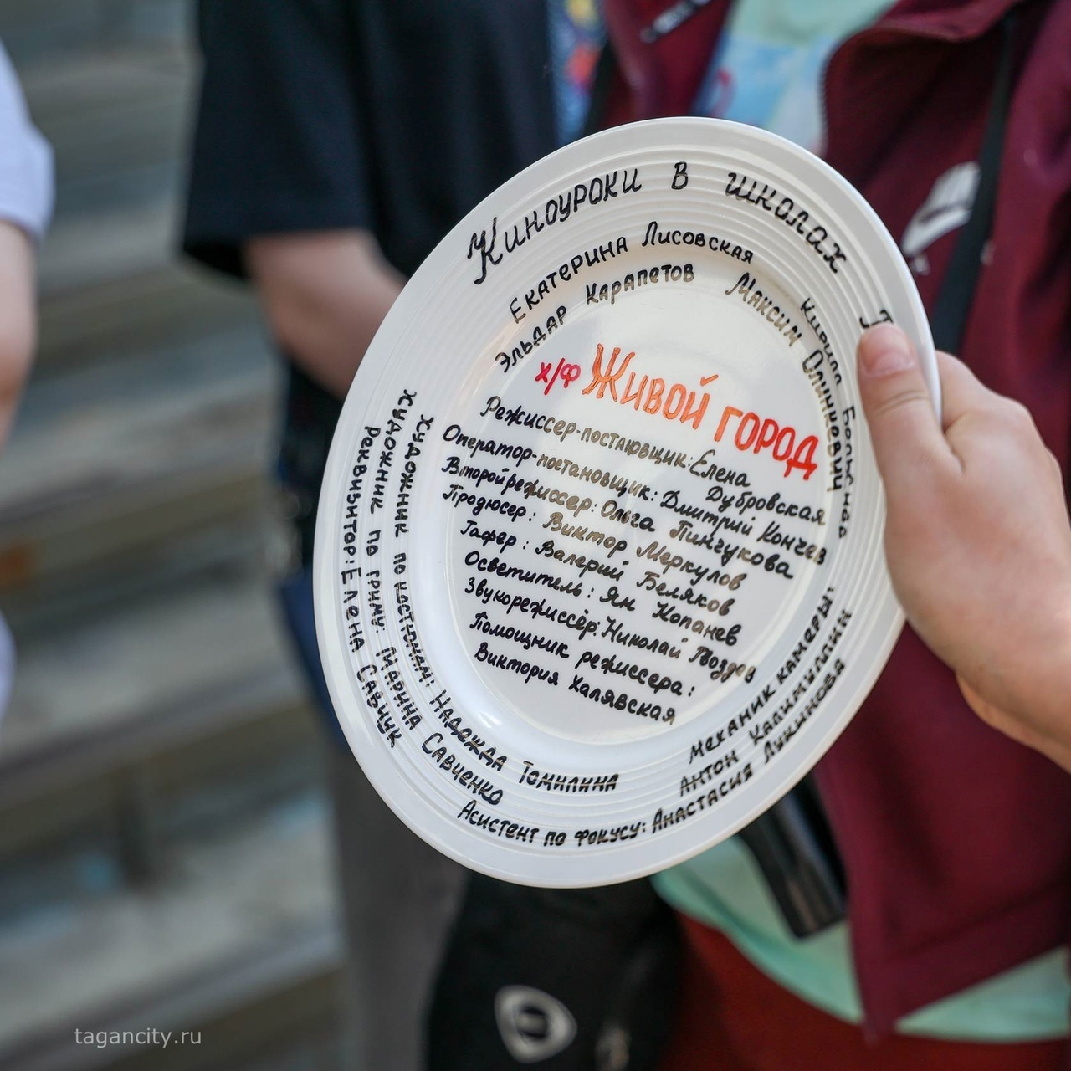
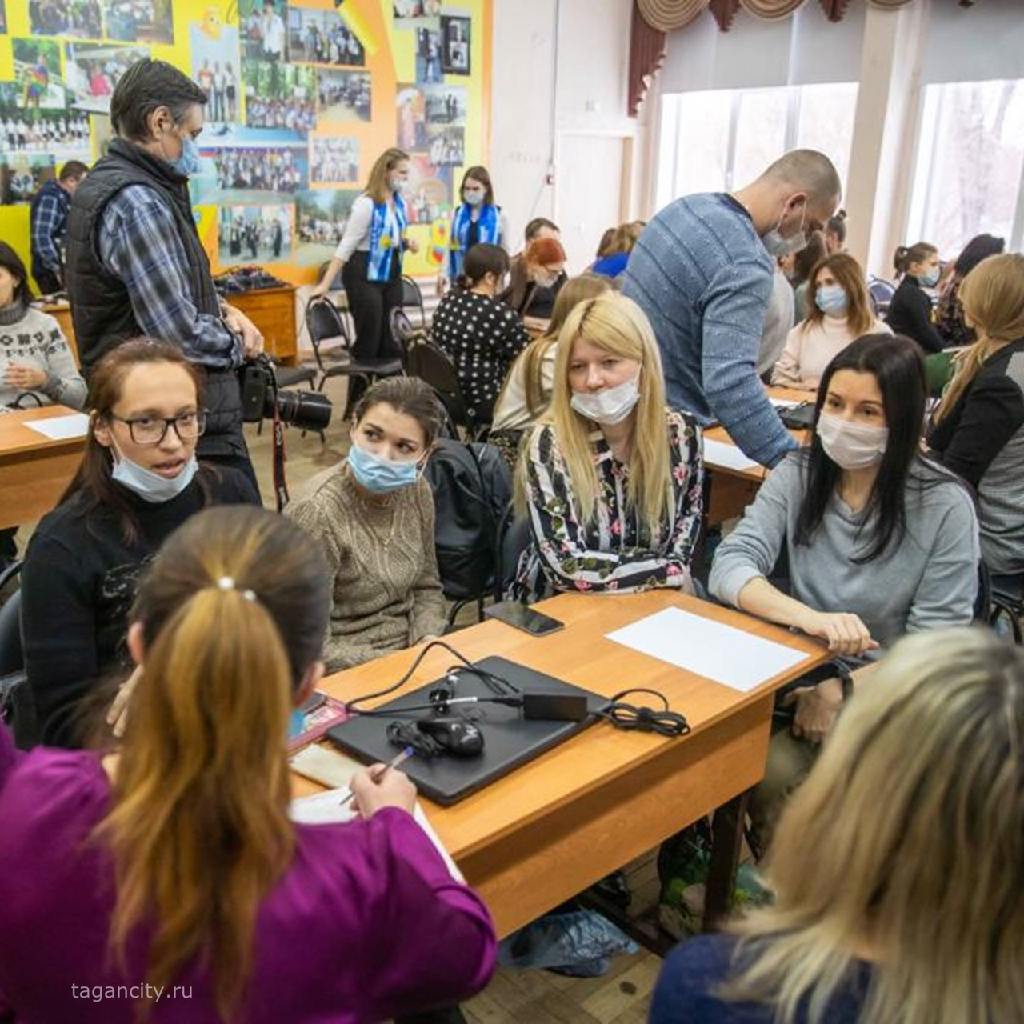
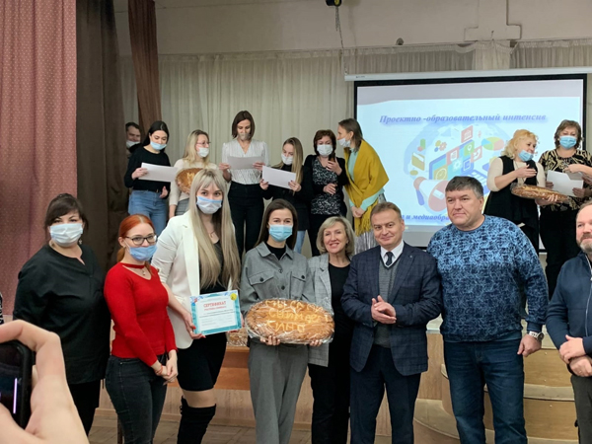
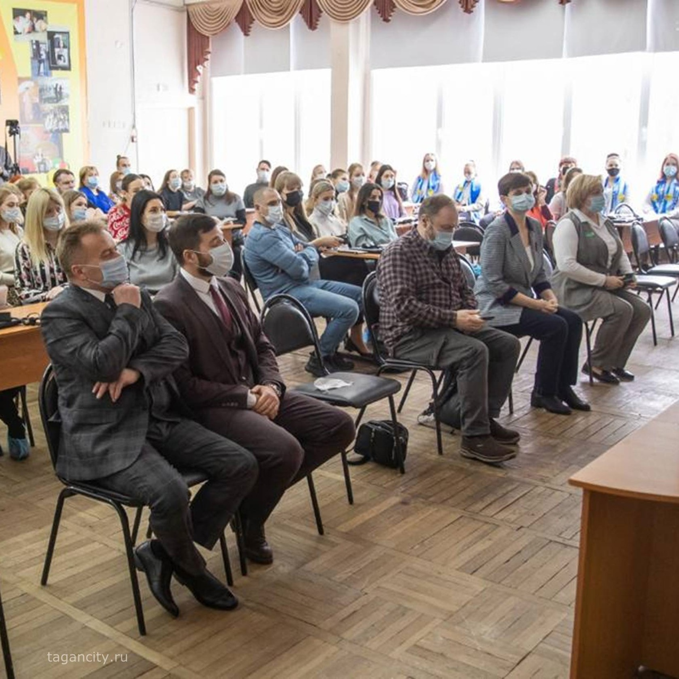
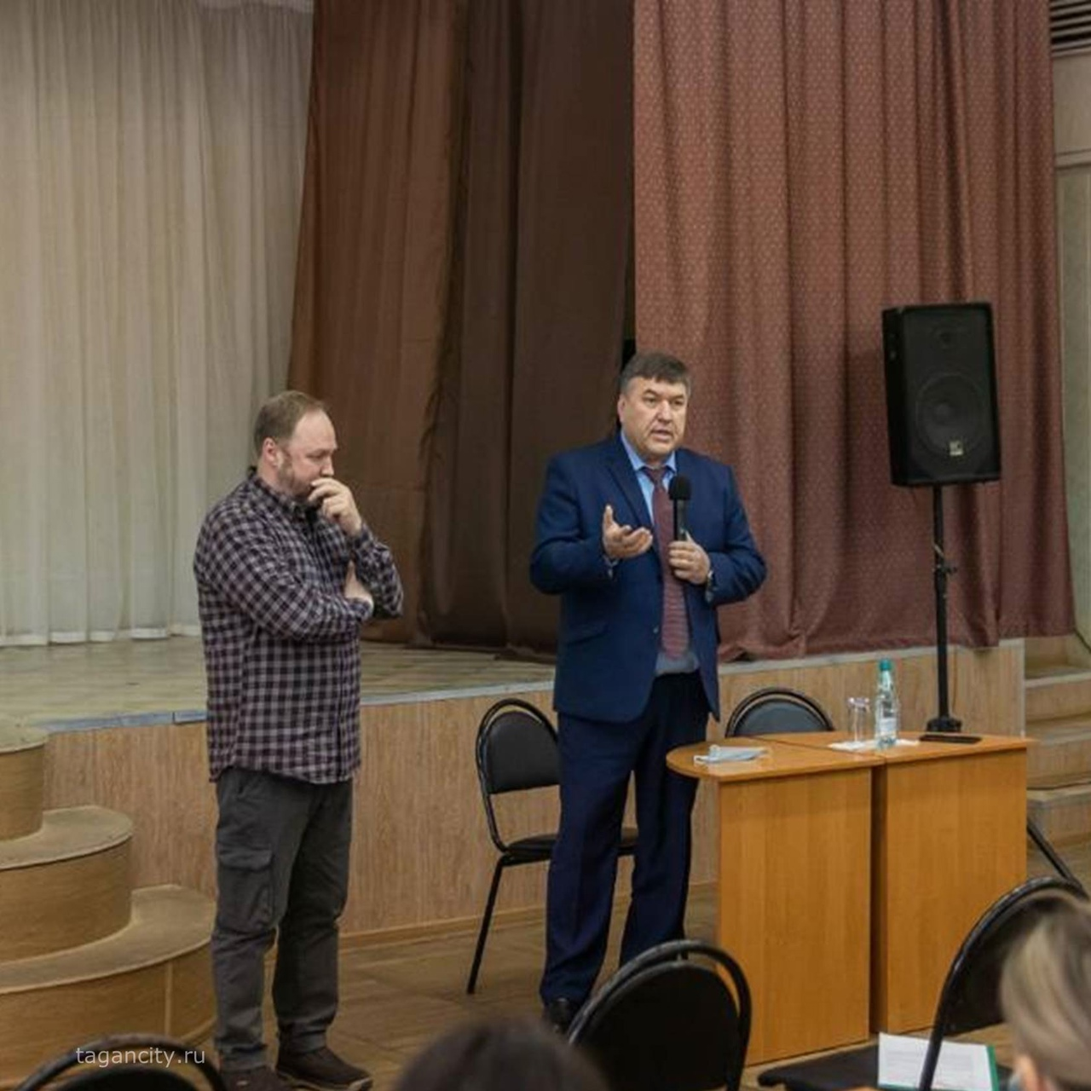
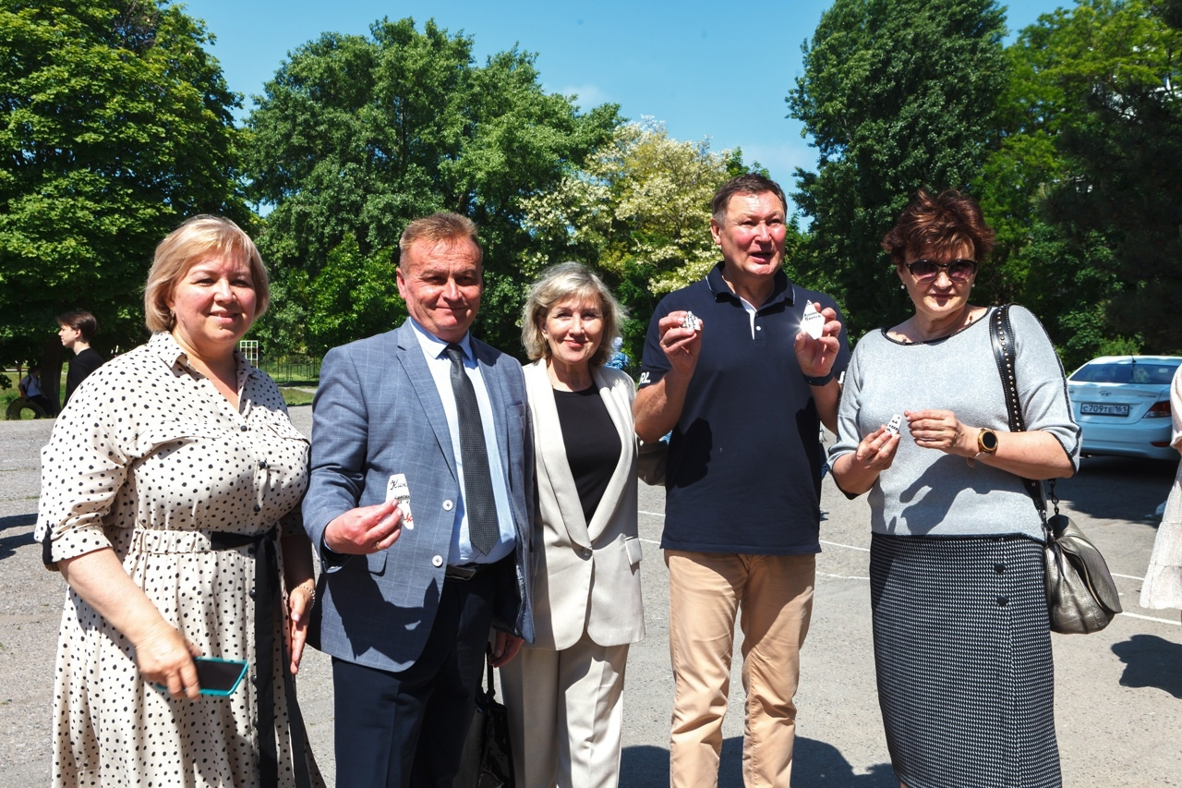
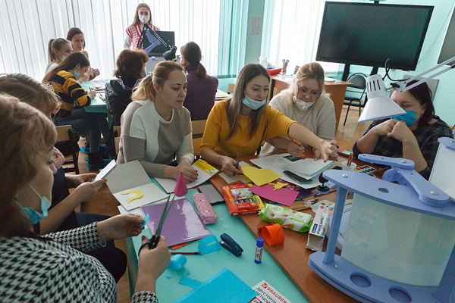
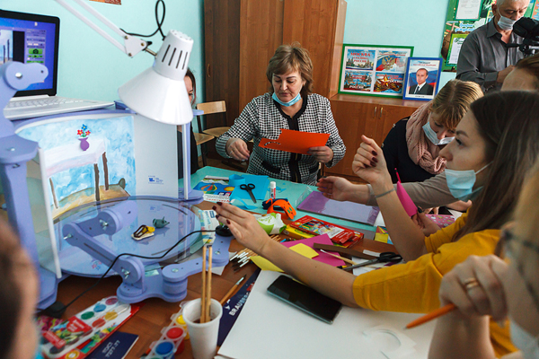
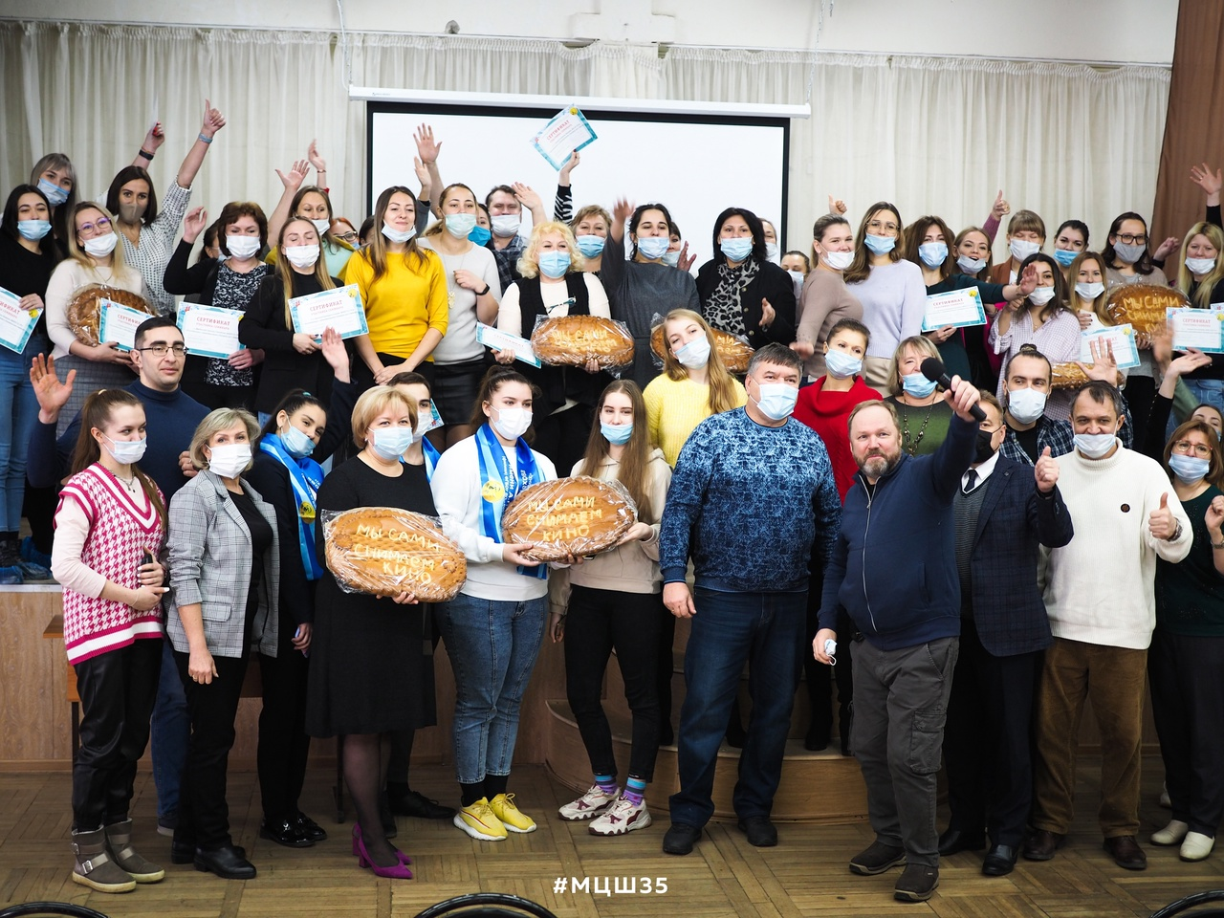
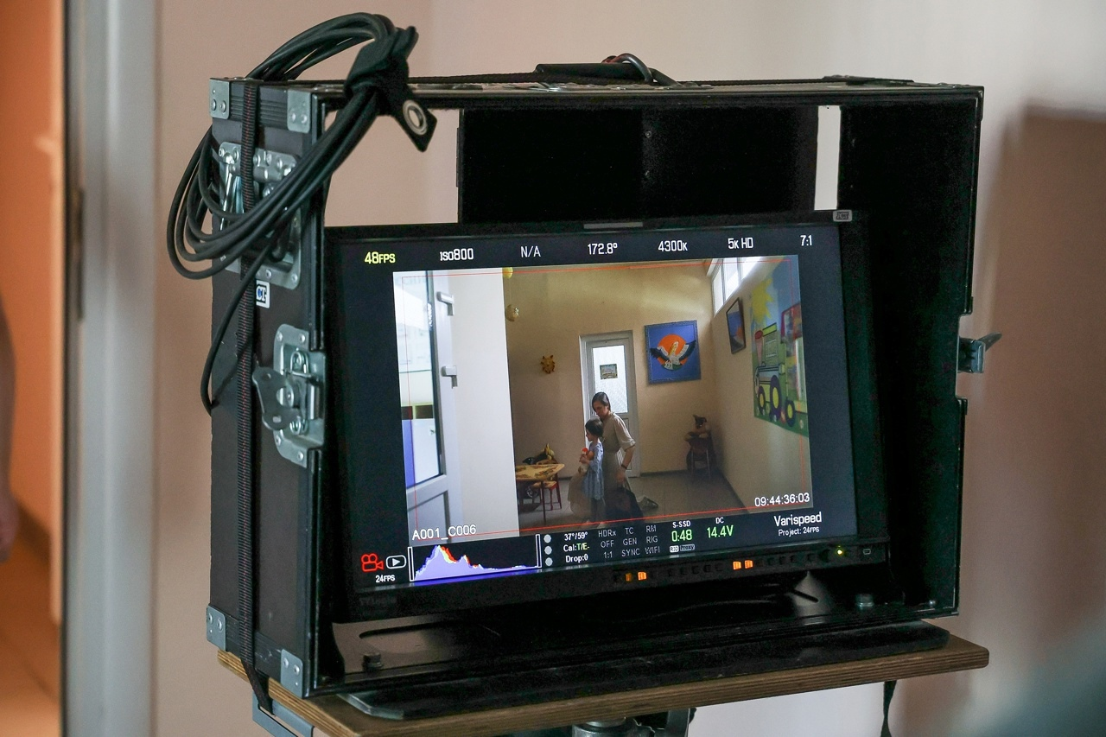
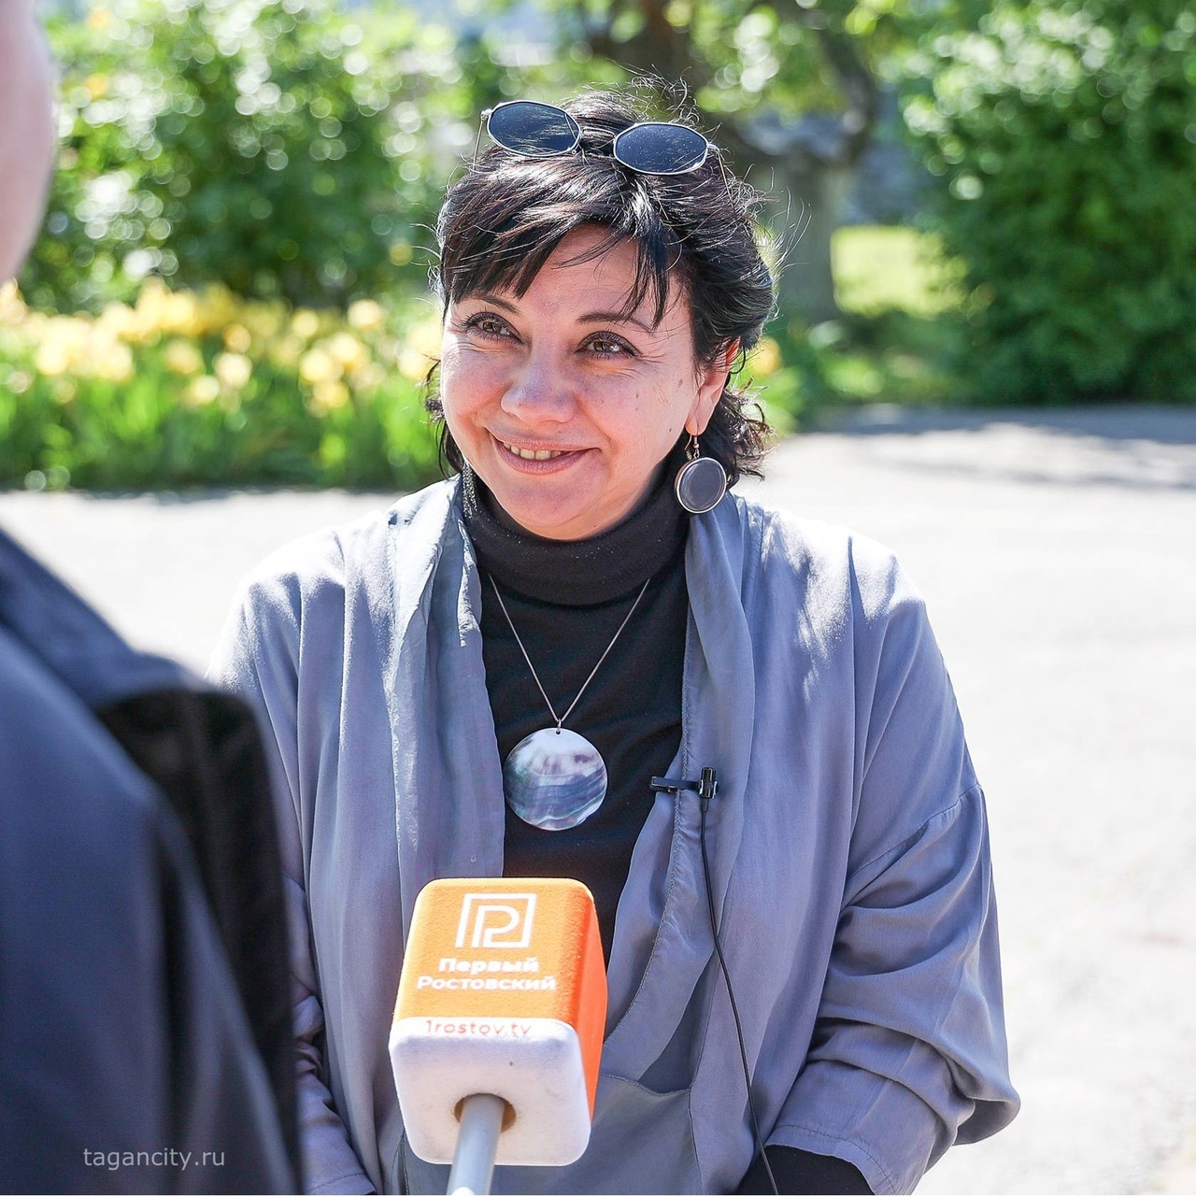
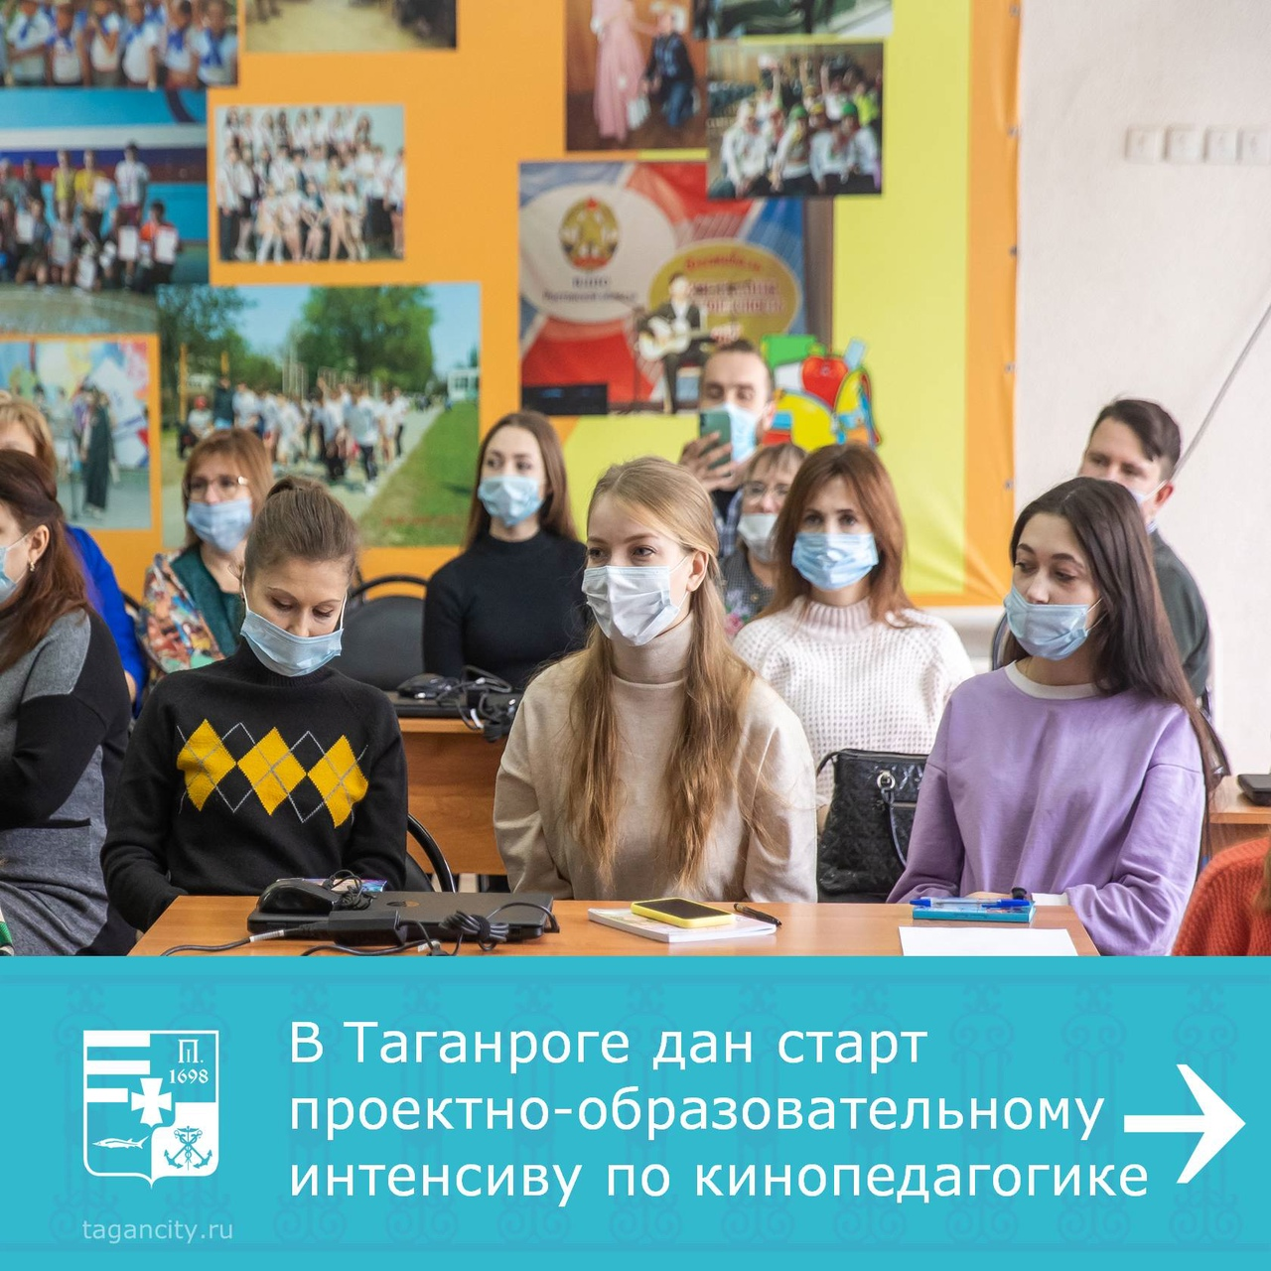
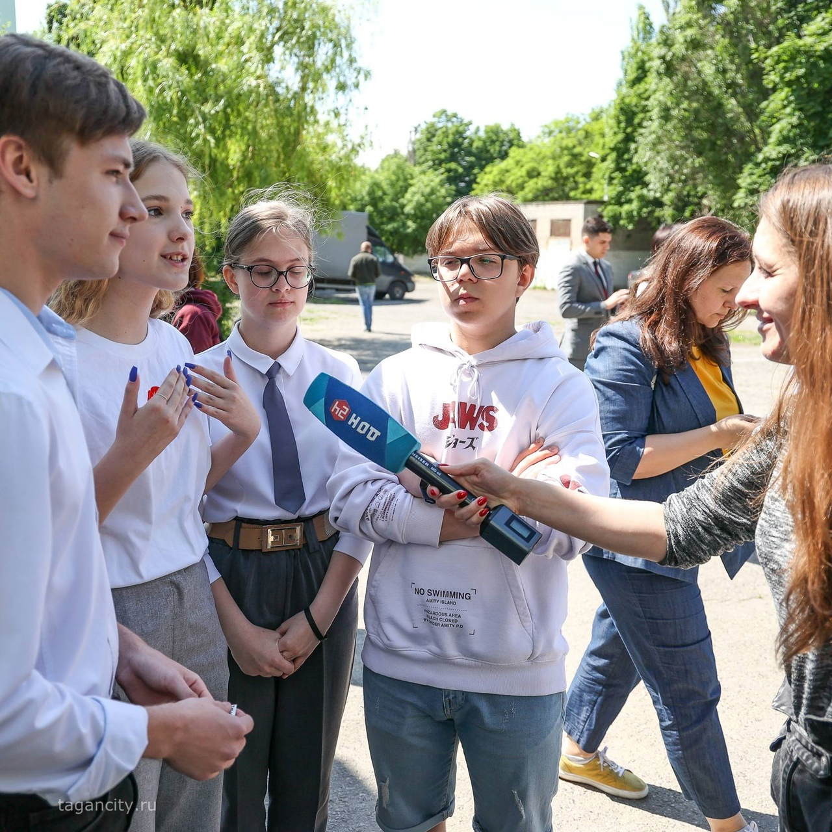
2022

Slide 11
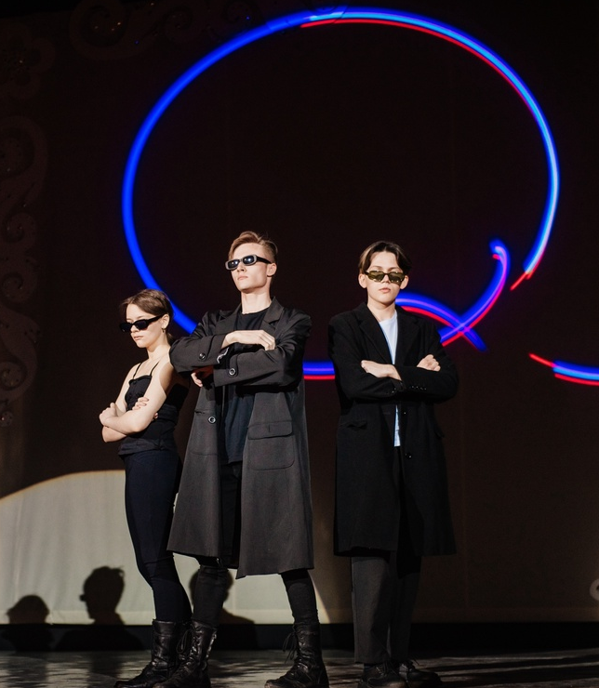
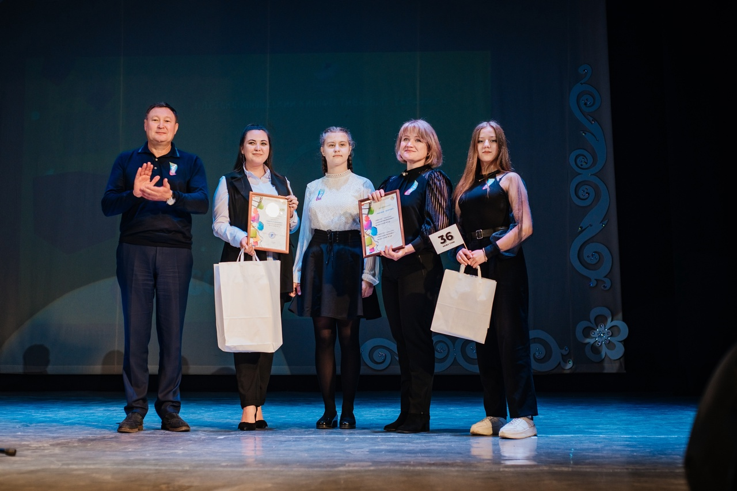

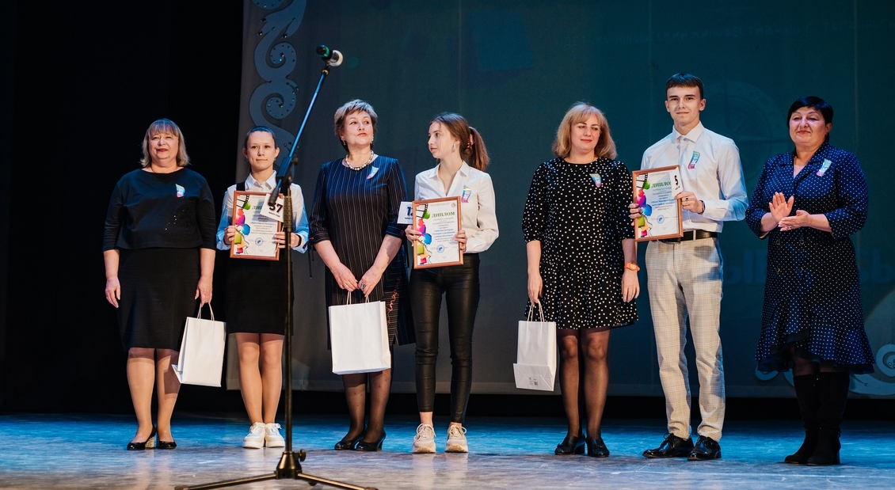
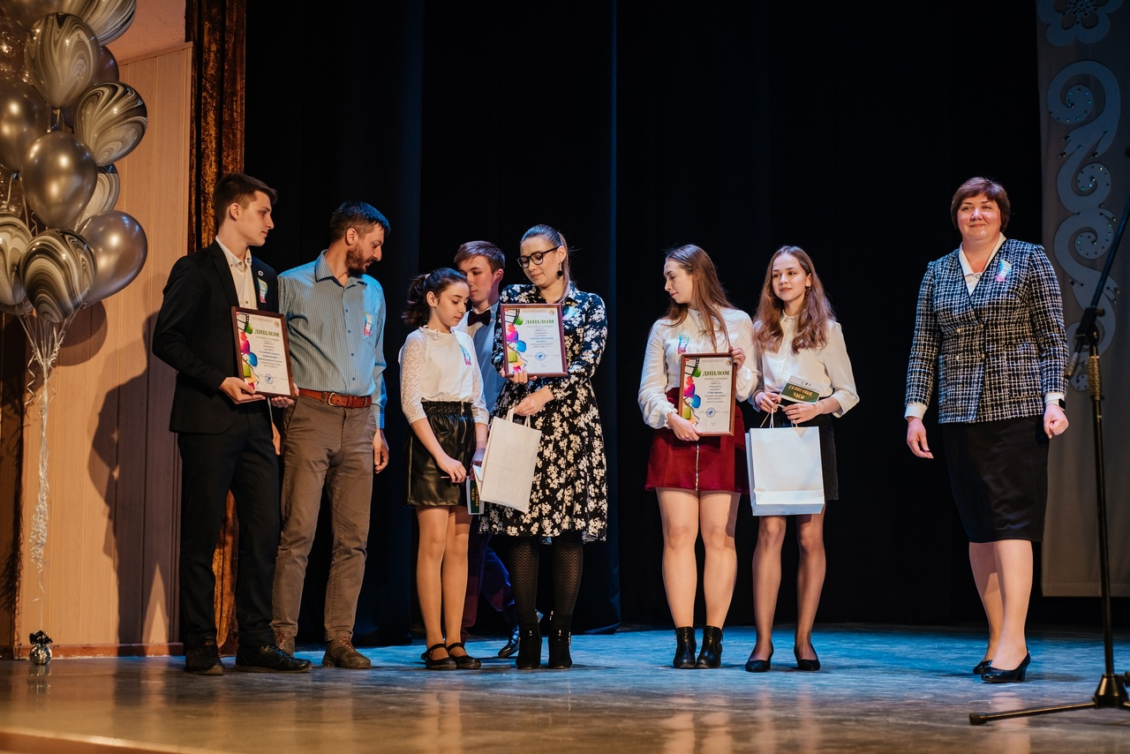
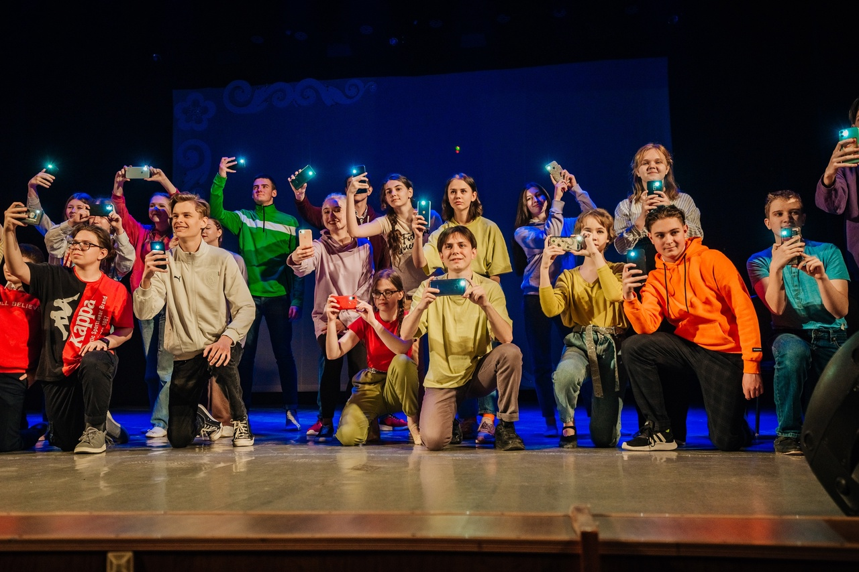
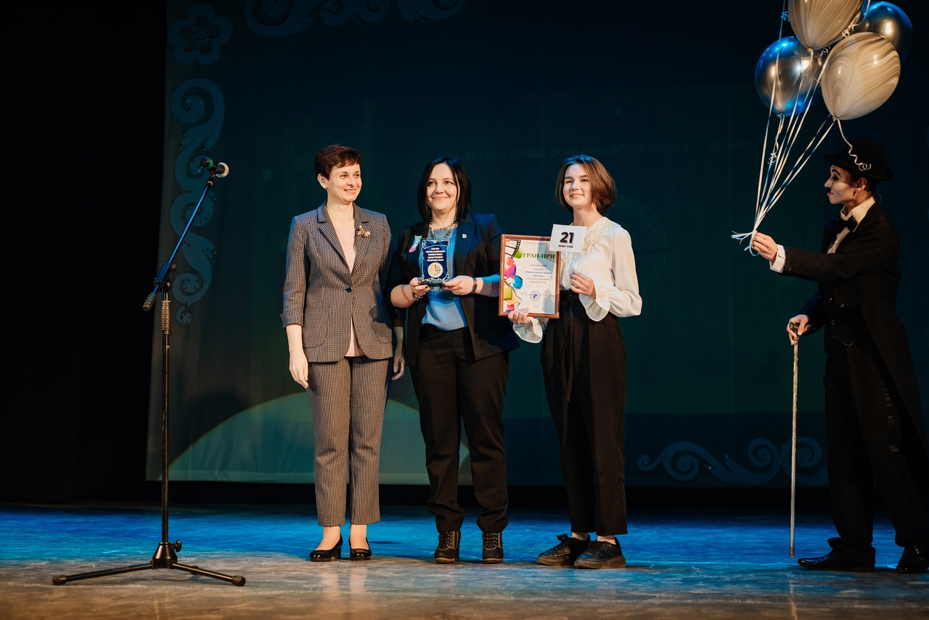


Slide 12
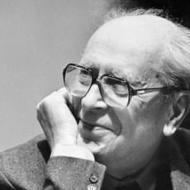
Жизнь - это прежде всего творчество, но это не значит, что каждый человек, чтобы жить, должен родиться художником, балериной или ученым. Творчество тоже можно творить. Можно творить просто добрую атмосферу вокруг себя.
Д.С.Лихачёв
«Письма о добром»

